Slide 1
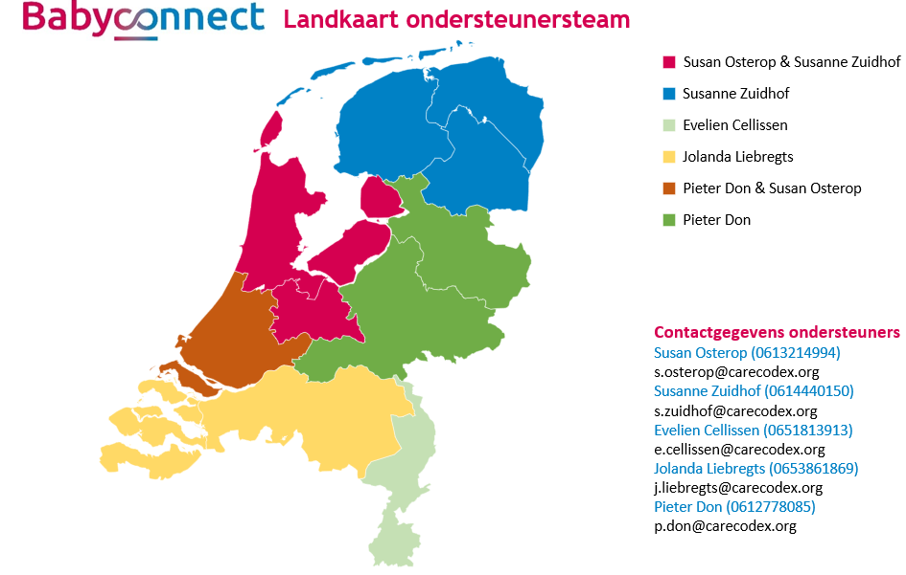

Slide 2
VIPP Babyconnect ondersteuningsteam - info@carecodex.org
- Digitaal spreekuur - Contact met penvoerders (RSO/ROS) en de VSV’s/IGO’s
- Ondersteuning in de regio - Themabijeenkomsten, toolkit, trainingen, scholingen
Vlnr: Susan Osterop, Susanne Zuidhof, Evelien Cellissen, Pieter Don, Marleen Veninga,
Thirza de Weerd en Jolanda Liebregts.

